Slide 1
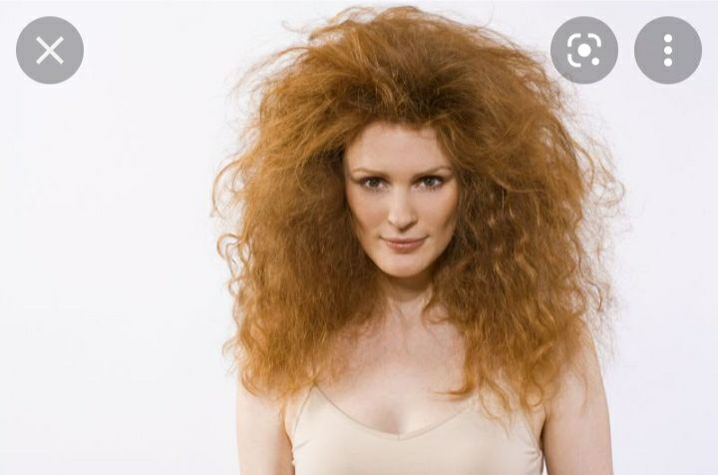
1. Kimyovi usuldang sung sochlar uz rangini yuqotadu.

Slide 2
2.har doim tolalarni tiklovchi vitaminlar va maskalar bilan parvarishlash kerak.

Slide 3
3. Himiya kilingan sochlarga tishlari katta taroqlar tavsiya etiladi

Slide 4
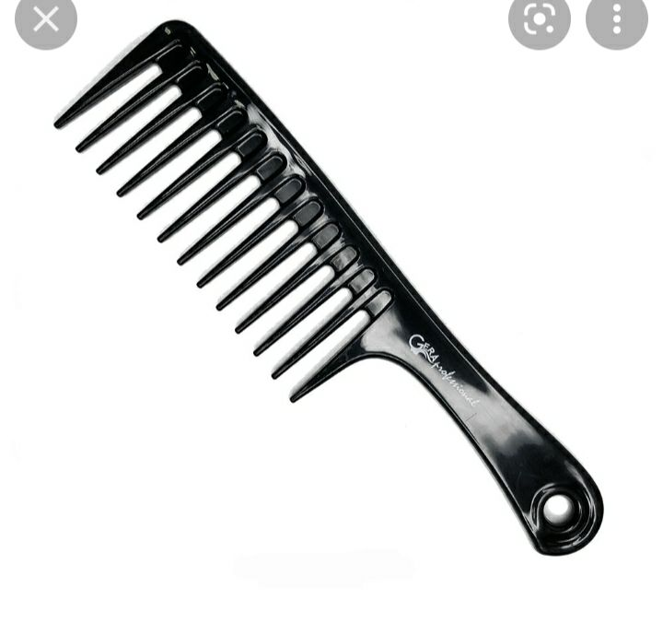
4. Himiya bulgan sochlarni juda ihtiyotkorlik bilan tarash kerak.

Slide 5
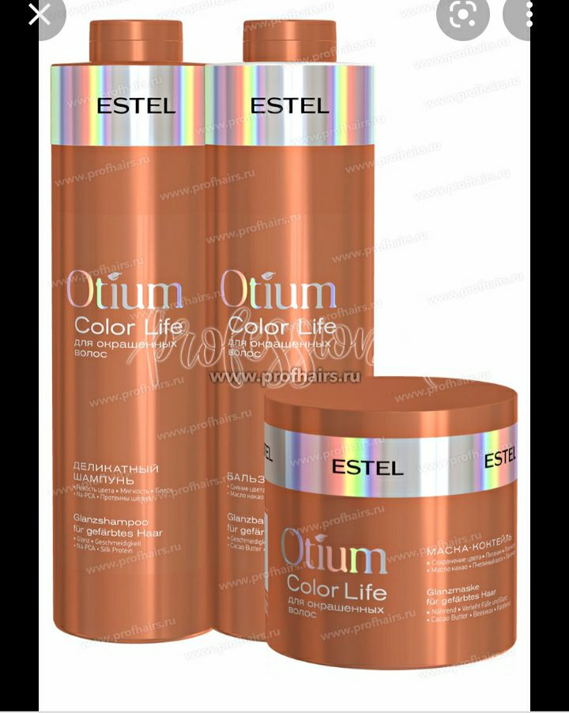
5. Himiya qilingan sochlarga shampun va balzamga e'tibor beriladi.

Slide 6
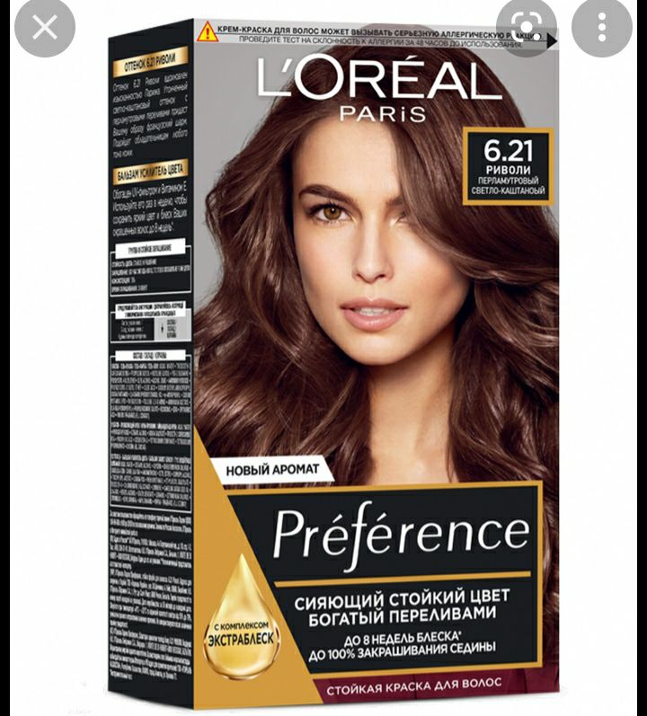
6. Himiya sung sochlarga dam birib buyach kerak .

Slide 7
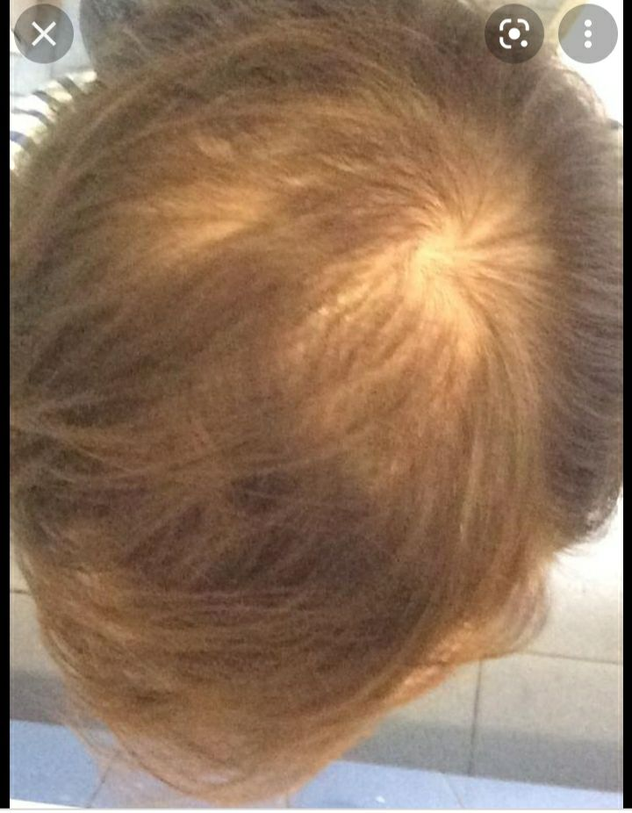
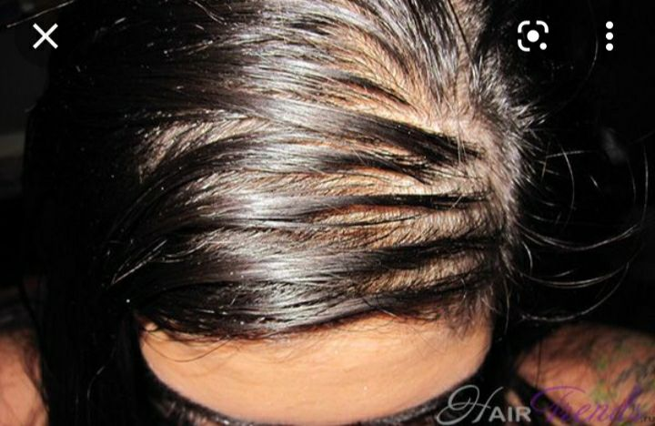
7. Himiya yoglik va kam sochlar uchun tavsiya etiladi.

